Slide 1
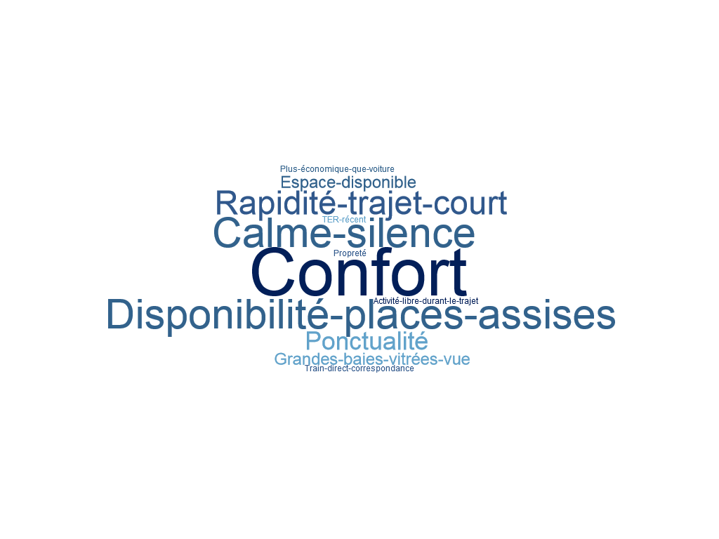
Nuage de mots – TER Axe Le Havre Fécamp - positif
Base réponses : 27p

Slide 2
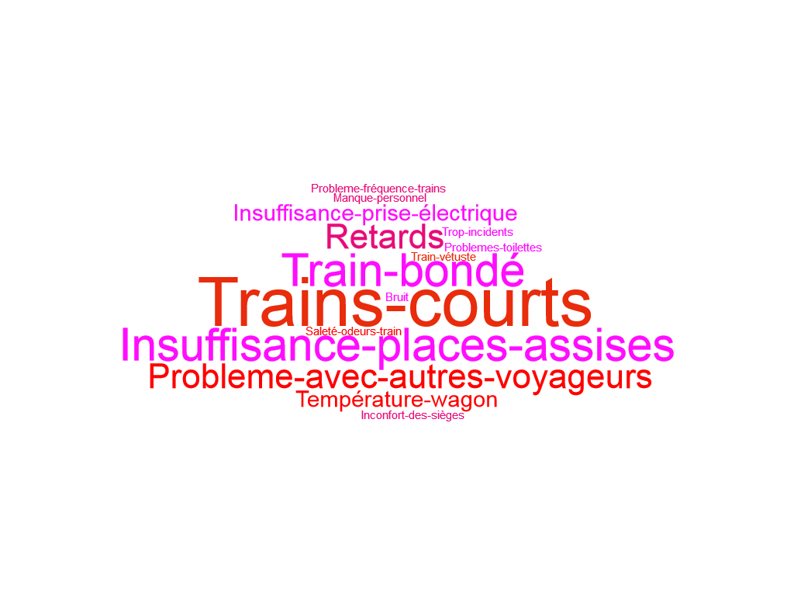
Nuage de mots – TER Axe Le Havre Fécamp - négatif
Base réponses : 22p

